Slide 1


3
곱셈과 나눗셈 (『수학』 80~81쪽)
탐구 수학
- 우리는 종이를 얼마나
사용하고 있을까요
11차시

Slide 2

11
차시
탐구 수학
실생활과 관련된
곱셈과 나눗셈 문제를
해결해 보아요.
학습
문제

Slide 3
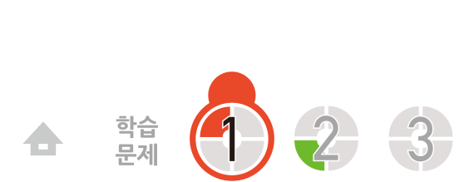


우리가 사용하는 교과서를 쌓은 높이
구하기
우리가 사용하는 교과서를 쌓아 높이를 재어 봅시다.
우리 주변에서 종이를 어디에 사용하는지 말해 보세요.
교과서, 공책, 연습장 등을 만들려면 종이가 있어야 합니다.
휴지나 메모지, 수첩 등도 모두 종이를 사용합니다.

Slide 4
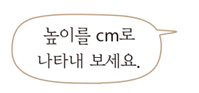
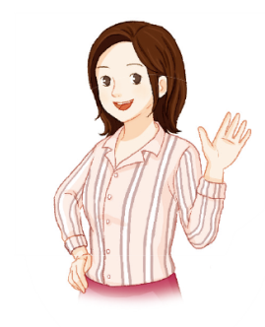
우리가 사용하는 교과서를 쌓은
높이 구하기
교과서를 만드는 데 종이가 필요하고, 종이를 만들려면 나무를 베어야 합니다. 우리가 사용하는 교과서를 만들기 위해서는 얼마나 많은 나무를 베어야 할지 알아보세요.
우리 반 전체 학생이 가지고 있는 교과서의 양을 어떻게 구할 수
있을까요?
한 사람이 가지고 있는 교과서의 양을 구해서 우리 반 학생 수를 곱해서 구할 수 있습니다.
한 사람이 가지고 있는 교과서를 쌓아 보고 그 높이를 재어 보세요.

Slide 5
우리가 사용하는 교과서를 쌓은 높이
구하기
한 사람이 가진 교과서의 높이를 알았다면, 우리 반 전체 학생의 교과서를 쌓았을 때 높이는 어떻게 알 수 있을까요?
한 사람이 가진 교과서의 높이에 반 학생 수를 곱합니다.
우리 반 친구들이 가지고 있는 교과서를 모두 쌓으면 높이는 얼마나 될까요?

Slide 6

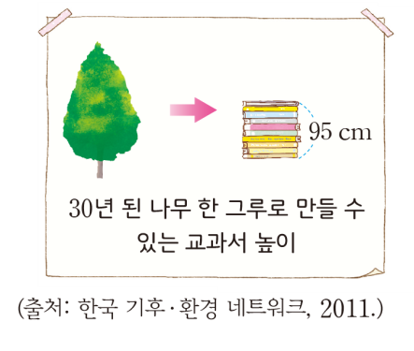
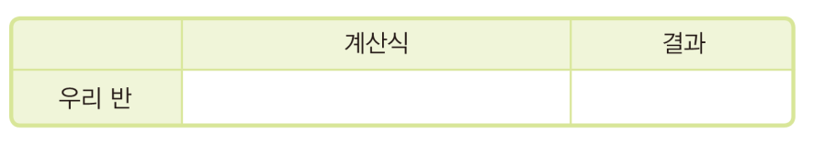
교과서를 만드는 데 필요한 나무의 양 구하기
우리가 가지고 있는 교과서를 만드는 데 나무가 얼마나 필요한지 알아봅시다.
우리 반 친구들이 가지고 있는 교과서를
만드는 데 30년 된 나무가 몇 그루 정도
필요한지 구해 보세요.
(우리 반 학생 교과서의 높이)÷95

Slide 7

느낀 점 다양하게 표현하기
활동을 하며 느낀 점을 다양하게 표현해 봅시다.
위의 활동을 하며 느낀 점을 말해 보세요.
우리가 무심코 사용하는 교과서를 만드는 데 이렇게 많은 나무가 필요한지 새롭게 알게 되었습니다.
여러분이 곱셈과 나눗셈을 이용하여 알게 된 정보를 다른 사람들과 함께 나눌 수 있는 방법은 어떤 것이 있을까요?
예)광고, 만화, 편지, 시, 노래 가사 바꾸기, 신문 기사 등

Slide 8
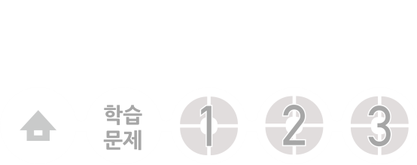
11
차시
탐구 수학
다음 시간에 배울 내용 알아보기
평면도형의 이동
4단원

